Slide 1

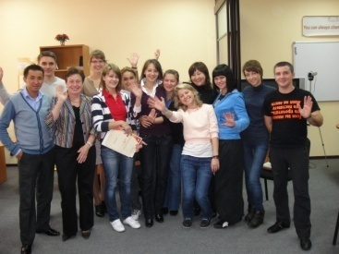
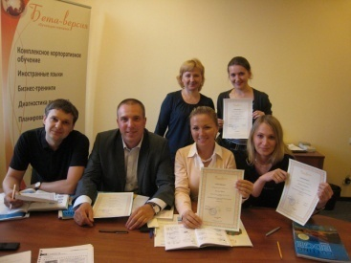
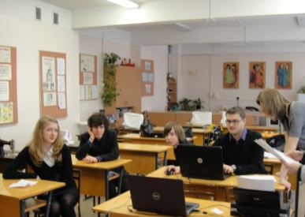
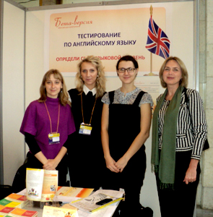
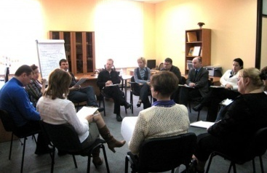
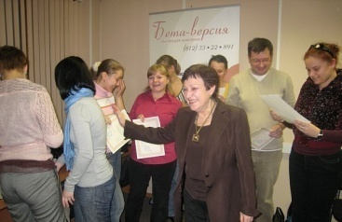
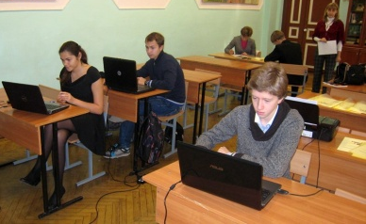
Обучающая компания «Бета-версия»
8 лет на рынке образовательных услуг
Основные направления деятельности:
    Планирование и построение карьеры
    Краткосрочные программы бизнес-обучения

Slide 2

Справочник
«Профессии и вузы Петербурга 2016»
РАЗДЕЛЫ СПРАВОЧНИКА:
АЛФАВИТНЫЙ УКАЗАТЕЛЬ
Профессии от А до Я
ОСНОВНАЯ ТАБЛИЦА
ПРОФЕССИЯ — НАПРАВЛЕНИЕ ПОДГОТОВКИ — ВУЗ — ЕГЭ
АДРЕСА И ТЕЛЕФОНЫ
Адрес, станция метро, телефон, интернет-сайт.
ПОДРОБНЕЕ О ВУЗАХ
Рекламная информация от вузов
ПОЛЕЗНАЯ ИНФОРМАЦИЯ
  Основные сведения о ЕГЭ
  Памятка участнику ЕГЭ
  Рекомендации по выбору профессии
  Приглашения к участию в конкурсах
  Купоны со скидками

Slide 3

«Среднее профессиональное образование»

Slide 4
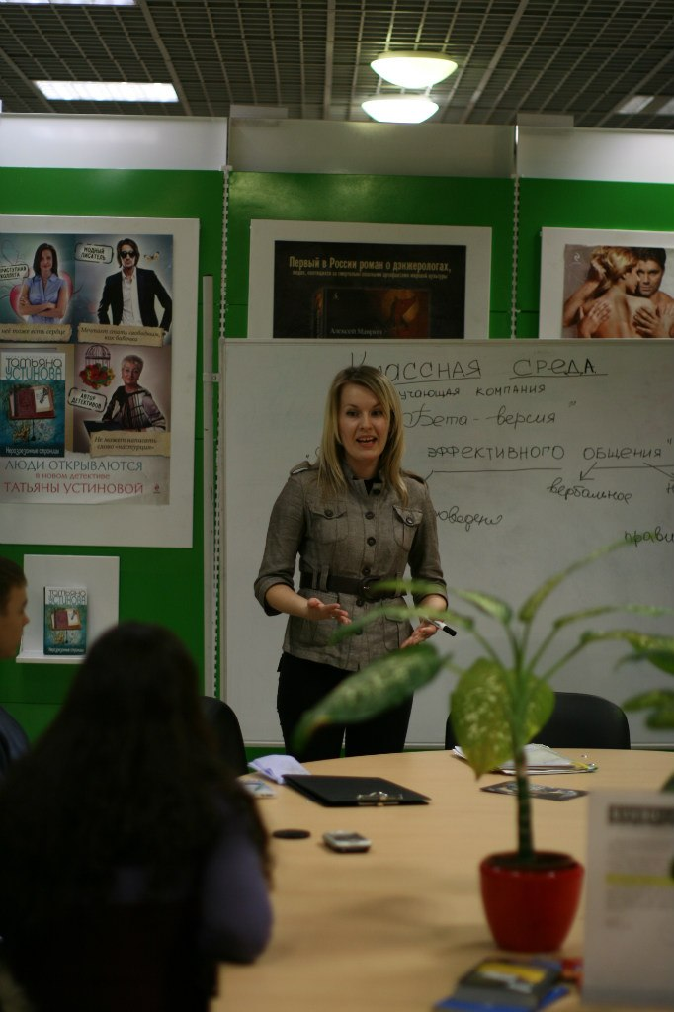

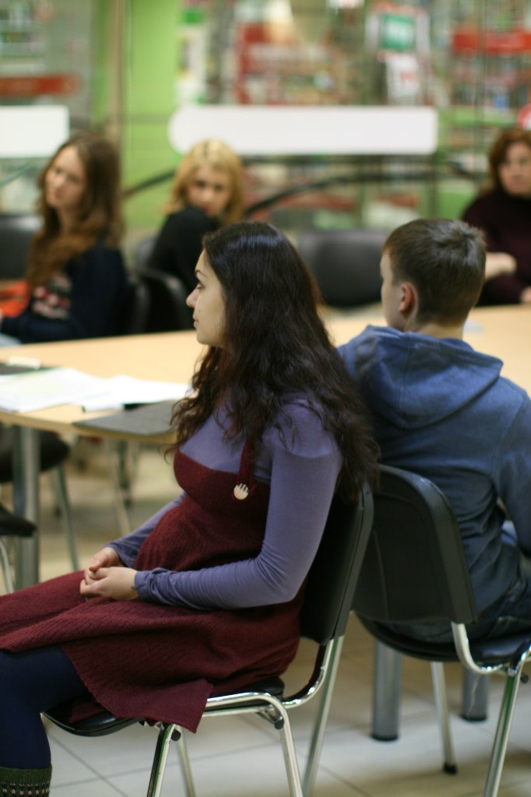
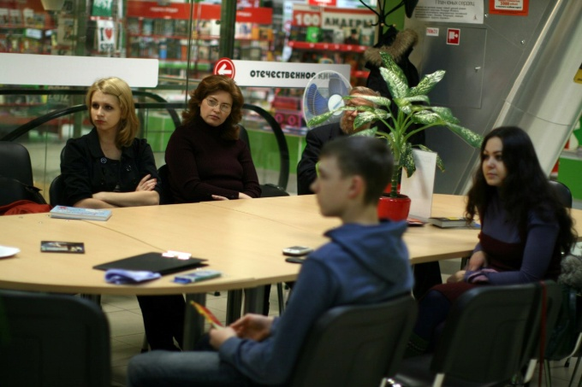
Совместные мероприятия
с книжной сетью «Буквоед»

Slide 5
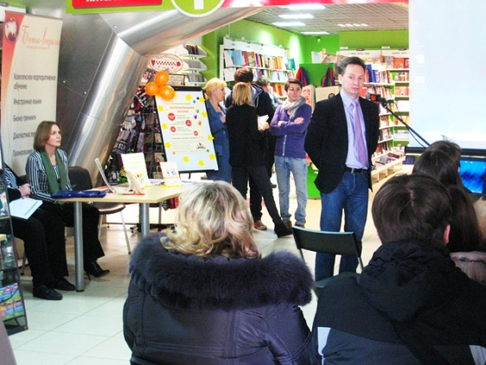
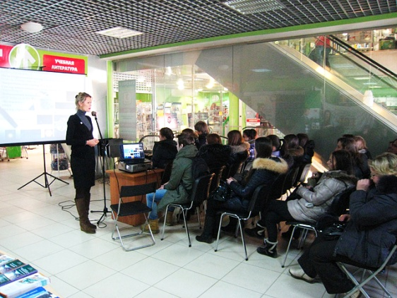

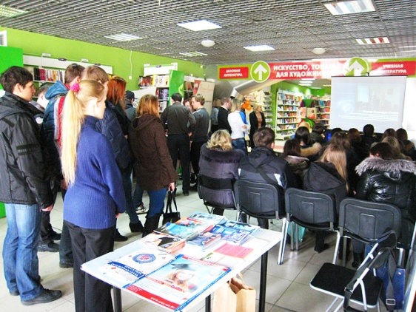
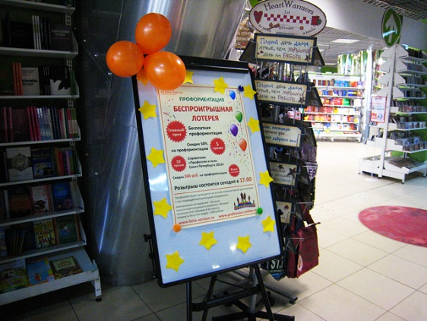

Slide 6




Slide 7
Достижения компании «Бета-версия»:
Программа построения карьеры «Три ступени к успешной карьере», разработанная специалистами компании «Бета-версия».
Сотрудничество с Центром тестирования и развития в МГУ «Гуманитарные технологии», приобретение и использование лицензионных компьютерных диагностических комплексов «Профориентатор», «Профнавигатор», «Профкарьера».
Выпуск справочника «Профессии и вузы Петербурга», «Среднее профессиональное образование».
Создание электронного справочника на интернет-сайте www.profession-online.ru.
Организация социально значимых бесплатных мероприятий по работе с молодежью в рамках сотрудничества с сетью книжных магазинов «Буквоед»: цикл семинаров «Классная среда», «День абитуриента в Буквоеде».
Регулярное участие в городских образовательных выставках: «Образование и карьера», «Горизонты образования»,.
Организация конкурсов для старшеклассников «Профессия моей мечты», «Перспективные профессии Санкт-Петербурга», «Моя будущая профессия».
Организация Круглых столов с участием представителей высших и средних профессиональных учреждений.
Заключение договоров о сотрудничестве с школами города, предоставление ряда бесплатных услуг по профориентационной работе в рамках договора.

Slide 8




Slide 9
Приглашаем к сотрудничеству с компанией «Бета-версия»!
Преимущества для школ:
БЕСПЛАТНО!
Просветительская работа о важности осознанного выбора профессии
на родительских собраниях.
Семинары для старшеклассников «Формула выбора профессии».
Ежегодное поступление новых справочников «Профессии и вузы Петербурга» и «Среднее профессиональное образование в Петербурге» в школьные библиотеки.
Справочник «Профессии и вузы Петербурга» в подарок каждому старшекласснику, прошедшему профориентацию в компании «Бета-версия».
Размещение кнопки www.profession-online.ru на сайте школы.
Приглашения для участия в мероприятиях, проводимых компанией «Бета-версия»: Круглые столы, «День абитуриента в Буквоеде», «Выбираем профессию вместе!», др.
Выездные профориентации для групп от 15 человек.
Подготовка отчета о проделанной работе за учебный год при условии проведения 2-х и более выездных профориентаций в течение учебного года.

Slide 10
НАШИ ПАРТНЕРЫ
Школы:
№ 4 № 14 № 15 № 17 № 38 № 43 № 44 № 46 № 48 № 50 № 55 № 58 № 60 № 79 № 80
№ 89 № 96 № 98 № 106 № 109 № 113 № 120 № 122 № 129 № 135 № 136 № 139 № 145
№ 167 № 189 № 193 № 197 № 201 № 210 № 221 № 224 № 227 № 233 № 242 № 249
№ 264 № 283 № 298 № 302 № 312 № 313 № 320 № 340 № 349 № 351 № 352 № 362 № 403 № 457 № 463 № 468 № 473 № 483 № 491 № 553 № 554 № 555 № 558 № 564 № 578 № 579 № 582 № 583 № 595 № 597 № 599 № 618 № 625 № 667 № 3 (г. Всеволожск)
№ 6 (г. Всеволожск)
Гимназии:
№ 32 № 42 № 49 № 52 № 63 № 66 № 85 № 191 № 192 № 272 № 399
Лицеи:
№ 64 № 101 № 126 № 265 № 378 № 486
Частные школы: Центры образования:
«Паскаль Лицей» № 633 № 650 (г.Пушкин)
«Школа-сад «Менахем

Slide 11






















НАШИ ПАРТНЕРЫ

Slide 12

Будем рады сотрудничеству!
тел.: +7 (812) 703–50–55
моб.: +7 (921) 84–55–703
е-mail: bv@beta-version.ru

